Slide 1
Neurónové siete
Klasifikácia cien mobilných zariadení
JURAJ BENC

Slide 2
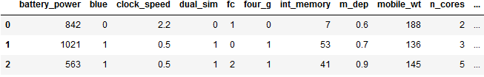
Príprava dát
- Dataset na klasifikáciu cenovích skupín mobilných zariadení.
- Obsahuje 21 rôznych údajov s rôznymi hodnotami.

Slide 3
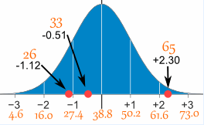
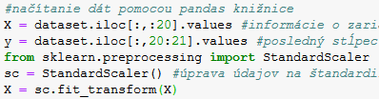
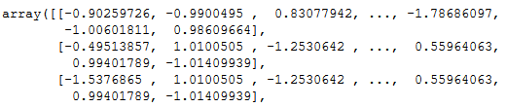
Príprava dát
- Rozdelenie údajov do dvoch polí kde “y“ obsahuje údaj o cenovej skupine a “X“ všetky ostatné.
- Údaje je potrebné prekonvertovať na štandardizované hodnoty, nakoľko nie sú jednotné.
- Normalizácia dát je technika, ktorá prekonvertuje hodnoty poľa na spoločnú mierku bez narušenia
rozdielu hodnôt.

Slide 4
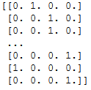

Príprava dát
- Pole “y“ (int) obsahuje údaje o cenových kategóriách mobilných zariadení od 1 po 4. Na to, aby s tým
neurónová sieť mohla pracovať, musíme ju prekonvertovať na binárne pole hodnôt.
- Pomocou importu OneHotEncoder z knižnice sklearn.preprocessing prekonvertujeme pole “y“ na požadovaný tvar.
- Keďže máme hodnoty označené hodnotami od 1 po 4, v našom prípade budú hodnoty označované [1. 0. 0. 0.] [0. 1. 0. 0] [0. 0. 1. 0.] [0. 0. 0. 1.], kde každé pole predstavuje jeden stav od 1 po 4.

Slide 5
Príprava dát
- Ostáva už len rozdeliť pripravené dáta do dvoch skupín, trénovacie a testovacie dáta.
- Import train_test_split sa o to postará, ako argumenty berie naše pole X a y a test_size bližšie špecifikuje, v akom podieli sa majú dáta rozdeliť. V našom prípade to bude 90% dát na train a 10 na test.

Slide 6
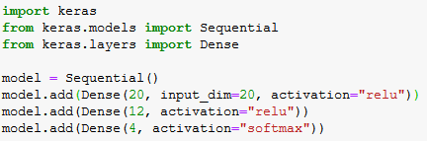
Neurónová sieť
- Neurónová sieť založená na API Keras.
- Sekvenčný model Keras siete.
- model.add zabezpečí pridanie vrstiev, 2 skryté a 1 výstupná.
- Výstupná vrstva je vrstva so 4 uzlami s aktivačnou funkciou softmax.
- Softmax premení numerické výstupy z poslednej lineárnej vrstvy viactriednej klasifikačnej neurónovej siete na pravdepodobnosť tým, že vezme exponenty každého výstupu a potom normalizuje každé číslo súčtom týchto exponentov, takže výstupný vektor sa rovná 1 - všetky pravdepodobnosti by sa po súčte mali rovnať 1.

Slide 7
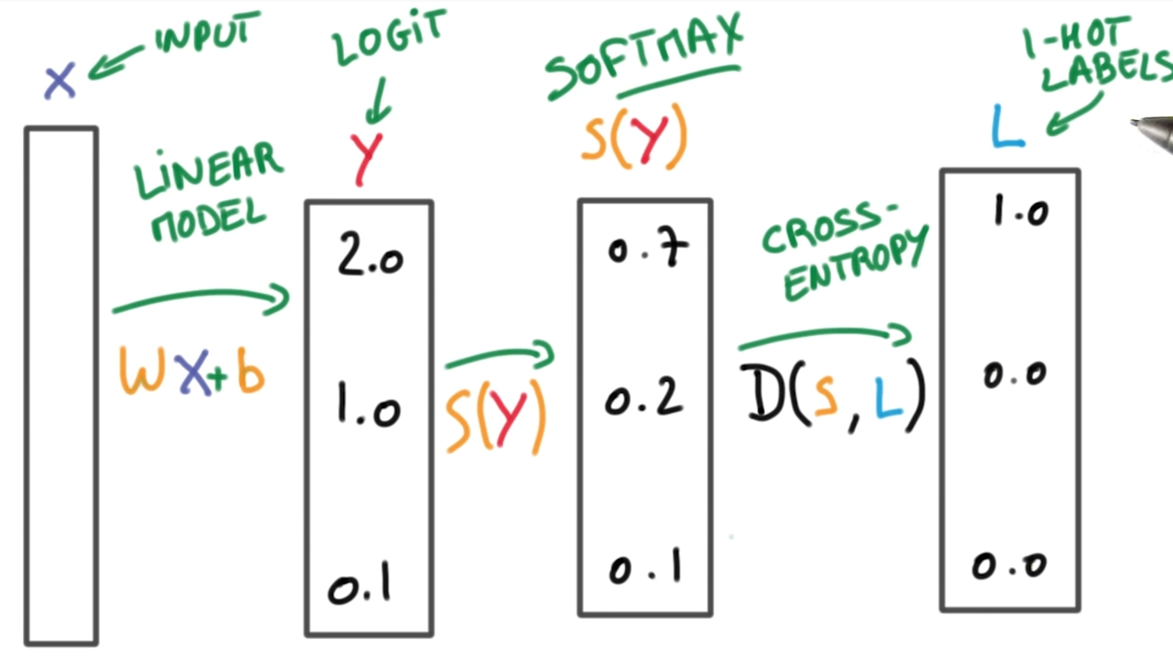
Neurónová sieť
- Príkazom mode.compile skompilujeme zadefinovanú sieť a pripravíme ju na používanie.
- “adam“ je optimalizačný algoritmus, ktorý sa používa na aktualizáciu iteratívnych váh v sieti na základe trénovacích dát.
- “metrics“ určuje na základe čoho sa bude úspešnosť siete merať, v našom prípade ide presnosť.

Slide 8
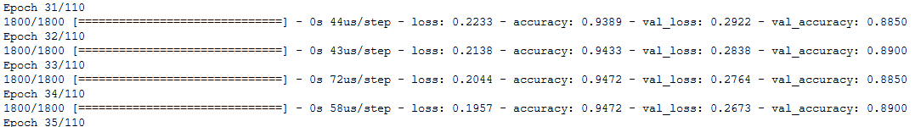
Trénovanie modelu
- Na trénovanie našej NS použijeme predpripravený model a metódu fit, ktorá ako vstupné parametre berie trénovacie a testovacie dáta, “epochs“ predstavuje počet iterácií a “batch_size“ určuje, koľko dát sa má naraz spracovať kôli náročnosti na systém. Do pamäti sa načítajú iba určité dáta a po spracovaní sa z nej vymažú a načíta sa ďalšia skupina dát „batch“.
- Nadobudnuté údaje sa zapíšu do premennej history.

Slide 9
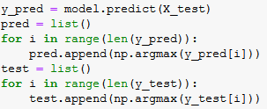
Testovanie modelu
- Pomocou už natrénovaného modelu a metódy predict() sa vygenerujú predikcie výsledkov z testovacích dát.
- Následne sa prekonvertujú z OneHotEncoder naspäť na čislo int pomocou numpy metódy argmax().
- Metóda argmax vráti pozíciu najvyššej hodnoty z OHE poľa, teda číslo cenovej hodnoty.
- To isté sa spraví pre predikované a testovacie hodnoty.

Slide 10

Testovanie modelu
- Predikcie výsledkov sa následne porovnajú s hodnotami testovacích dát pomocou importu accuracy_score.
- Na výstupe vráti hodnotu od 0 po 1, ktorá reprezentuje presnosť predikcií. Po vynásobení 100mi daná hodnota reprezentuje presnosť (úspešnosť) neurónovej siete v %.
- Po opakovanom spúšťaní sa hodnota úspešnosti pohybovala okolo 95%.

Slide 11
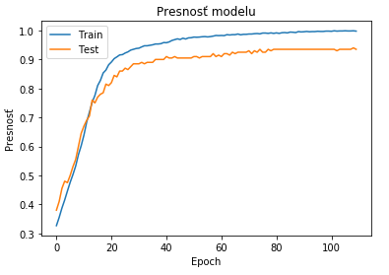
Vizualizácia

Slide 12
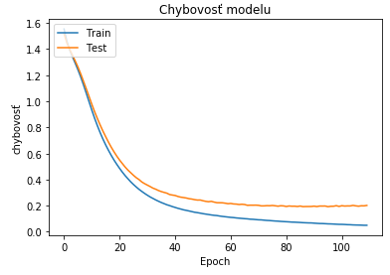
Vizualizácia

Slide 13
Bibliografia
https://scikit-learn.org/stable/modules/generated/sklearn.preprocessing.StandardScaler.html SKLEARN STANDARD SCALER
https://www.tensorflow.org/api_docs/python/tf/keras/activations/softmax
https://medium.com/data-science-bootcamp/understand-the-softmax-function-in-minutes-f3a59641e86d
https://machinelearningmastery.com/adam-optimization-algorithm-for-deep-learning/
https://www.youtube.com/watch?v=FK77zZxaBoI
https://keras.io/visualization/
https://www.youtube.com/watch?v=tRsSi_sqXjI
https://towardsdatascience.com/building-our-first-neural-network-in-keras-bdc8abbc17f5
https://datascience.stackexchange.com/questions/25267/keras-difference-beetween-val-loss-and-loss-during-training
https://www.mathsisfun.com/data/standard-normal-distribution.html
https://www.youtube.com/watch?v=tRsSi_sqXjI

Slide 14
Bibliografia
Dataset: https://www.kaggle.com/iabhishekofficial/mobile-price-classification

